Slide 1
Bærbare og mobile enheter

Slide 2
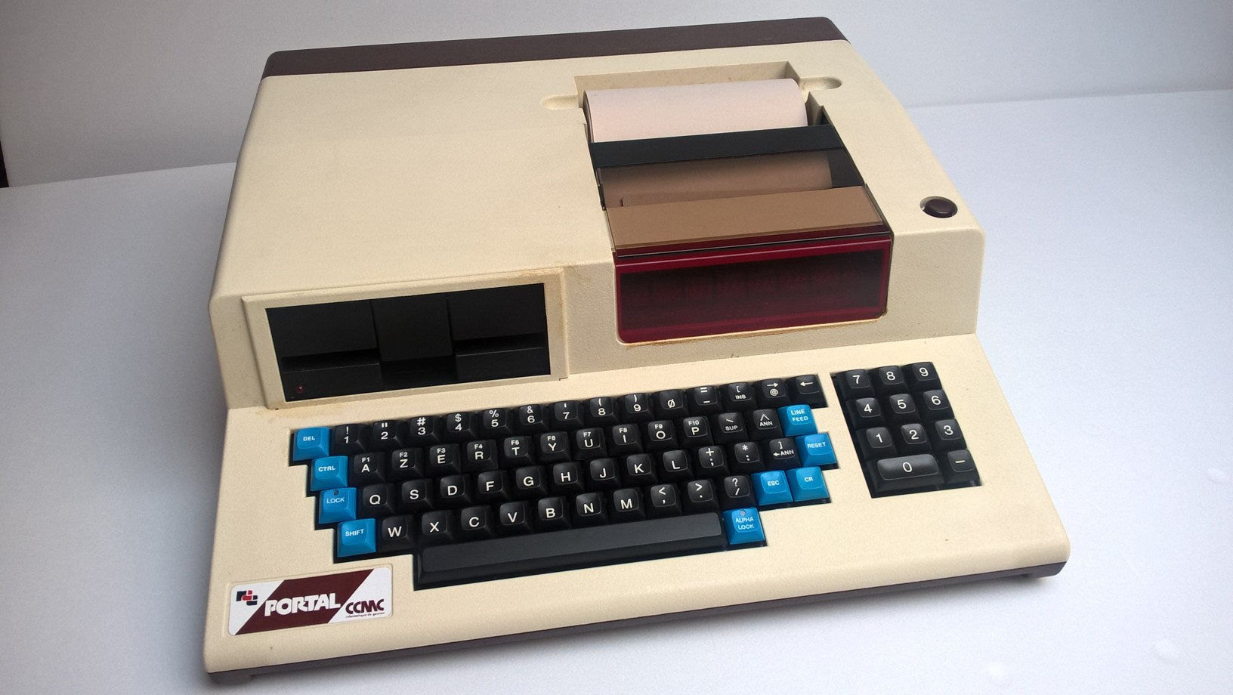
Definisjon lap og desk
Lap - the flat area between the waist and knees of a seated person
Desk - the working surface of a desk.
De første veide opp mot 25 kilo, på størrelse med en liten koffert, og hadde ikke batteri, så de kaller vi :
«Luggables», mye dårligere enn desktop og svært dyre (laughables)

Slide 3
Hva definerer en laptop
Samme komponenter som en desktop i utgangspunktet, men annerledes.
To hovedutfordringer :
Størrelse (og vekt)
Varme (og strømforbruk)
Komponenter skrur seg av når ikke i bruk
Som oftest er ikke komponentene flyttbare mellom ulike devices
Netbook er mindre varianter, som primært er for surfing (Chromebook).
Notes:
Små forskjeller i vekt kan være mye om man drasser rundt på det hele dagen.

Slide 4
Desktop vs laptop
Portability/flyttbarhet
Kan tas med overalt.
Pris
Koster mer med tilsvarende specs/ytelse. Mindre komponenter dyrere. Mindre forskjell enn før.
Ytelse
I utgangspunktet svakere. Strørrelse vs ytelse problemstilling.
Oppgraderingsmuligheter
Desktop = modulær, laptop = minne/lagring ellers ikke (utenom USB).
Byggekvalitet
Laptop får mer juling, må tåle det.
Notes:
I utgangspunktet svakere. Strørrelse vs ytelse problemstilling

Slide 5
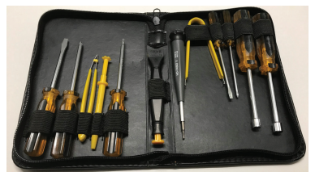

Ta fra hverandre og sette sammen
«Every screw matters» (laptop) vs yolo (desktop)
Business, desktop kan ses på selv, laptop ringer man tekniker
RTFM!!
Riktige verktøy til riktig jobb. Ødelagt skruehode kan fucke opp laptoppen.
Dokumenter før og underveis, planlegg hvor deler skal legges osv. Bilde s. 548 (mobilbilder) Checklist s. 550

Slide 6
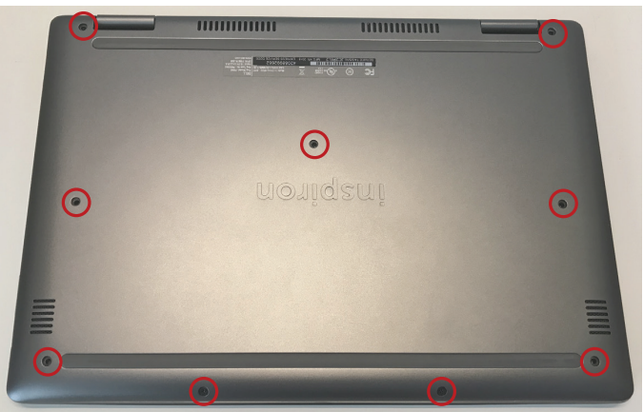
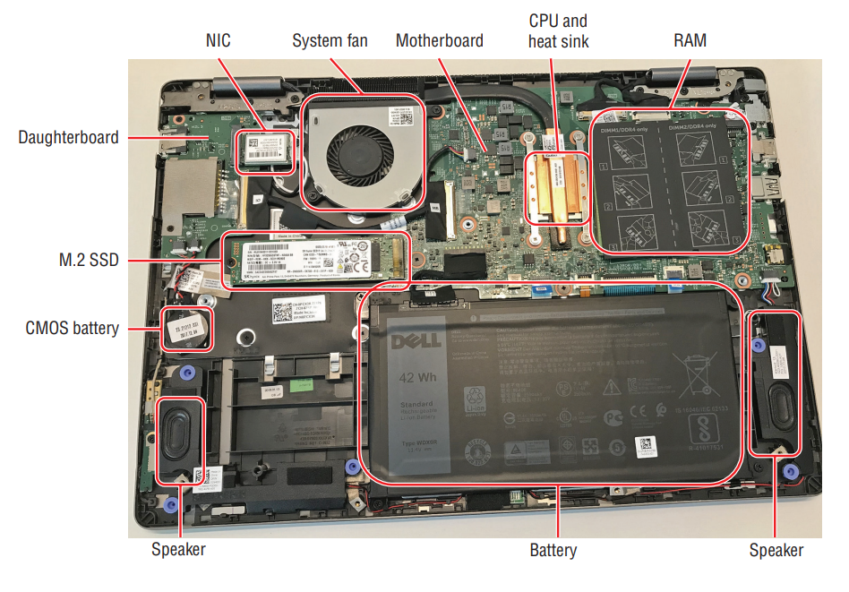
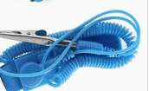
Vi skrur
1. Slå av datamaskinen.
2. Koble fra alle eksterne enheter og kabler, som tastaturer, mus, skjermer og nettverkskabler.
3. Koble den fra strømkilden.
4. Sørg for at arbeidsområdet ditt er fritt for rot og godt opplyst.
5. Ha bruksanvisningen eller hjelpevideoene tilgjengelig, for sikkerhets skyld.
6. Sørg for at du har de riktige verktøyene lett tilgjengelig. (Dette kan inkludere en telefon til å ta bilder med.)
7. Jord deg selv med en ESD håndleddsstropp eller annen antistatisk beskyttelse.

Slide 7
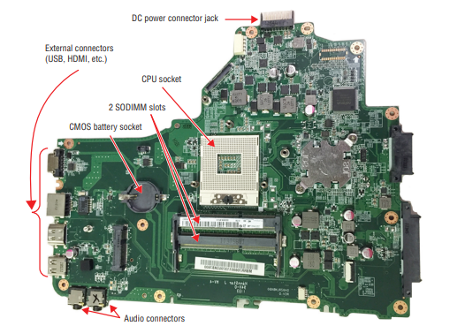
Hovedkort / Motherboard :
Ikke standardiserte
Mindre
Prosessor :
Mindre forskjell vs desktop enn før
Ofte lodda fast i hovedkortet (ikke-oppgraderbart)
Forskjellige modus :
Throttling
Lavere spenning
Minne :
Samme teknologi som i stasjonære, men mindre størrelse
SODIMM eller MicroDIMM
Kan også være lodda!
Notes:
Ikke kjøling til minne = lavere hastighet

Slide 8
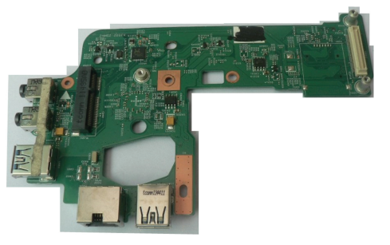
Daughterboard
Notes:
Alle kretskort er daughterboards, f. eks. RAM

Slide 9
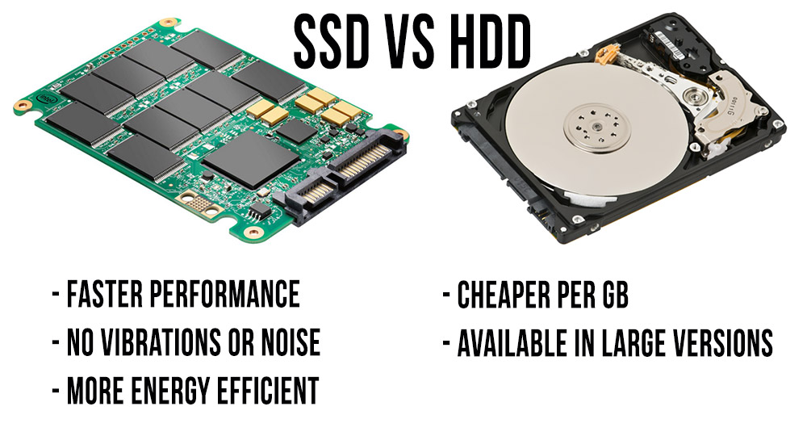
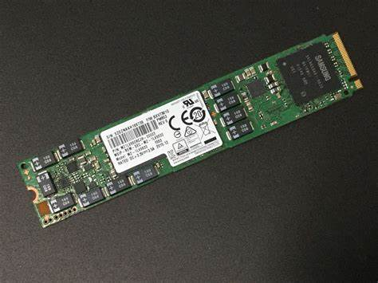
Lagring
Lagring :
2.5’’ eller 1.8’’ vanligst.
SSD best / M.2 (plass og varme, ingen bevegelige deler).
Optiske drev :
Mindre utgaver

Slide 10
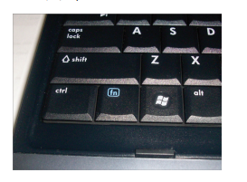
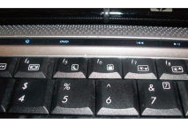
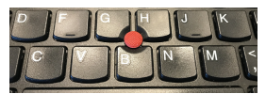
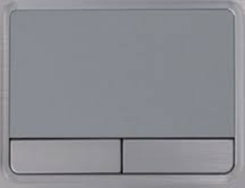
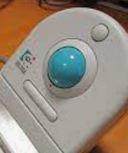

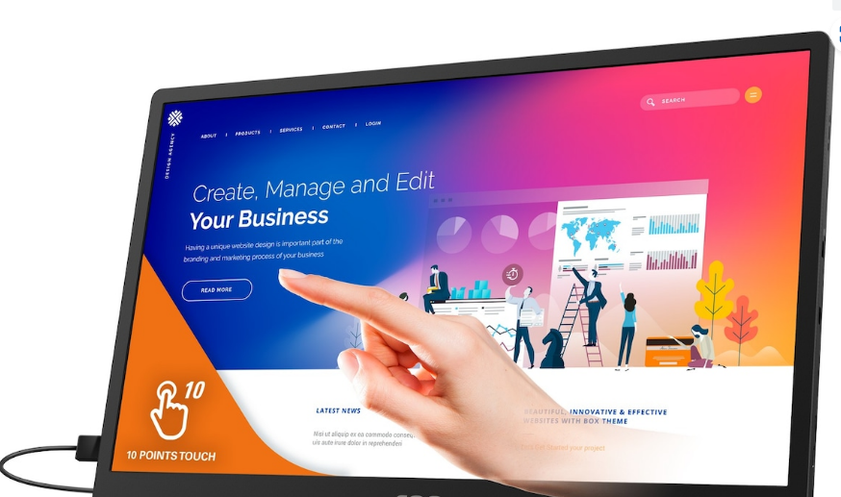
Input devices
Tastatur = med og uten number pad på høyresiden. Special funtion keys (FN) = knapper har flere funksjoner (vanligst video, audio, media, nettverk).
Pekedevice = Trackball (billig, men dårlig), touchpad (ok men I veien – disable?), pointstick (æsj), touch screen (finger eller egen dings).

Slide 11
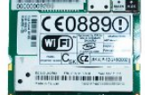
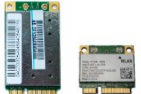
Mini PCI
Intern ekspansjon
Mini PCIe tok over for Mini PCI (som vanlig for desktop).
Mini PCI,
Mini PCI-E,
Mini PCI-E Half Height

Slide 12
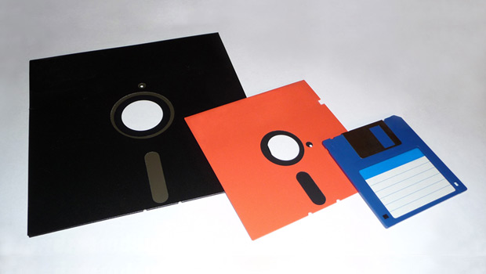
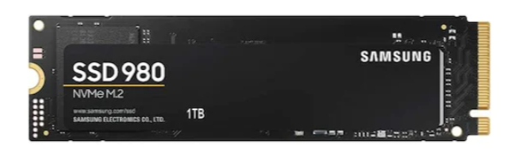
THE FLOPPY DISK 1,44mb The m.2 disk 1Tb and beyond
M.2, tidligere kjent som Next Generation Form Factor (NGFF)
Notes:
er en spesifikasjon for interne utvidelseskort i datamaskiner. M.2 er mer fleksibel og tillater forskjellige lengder og bredder på modulene. Sammen med mer avanserte metoder for å håndtere grensesnittet, er M.2 grensesnittet bedre egnet for tilkobling enn for eksempel mSATA for SSD-disker.^{[1]}
Produsenten av M.2 utstyr bestemmer selv hvilke grensesnitt som skal støttes.
M.2 støtter PCI Express 3.0, SATA rev. 3.0 og USB

Slide 13
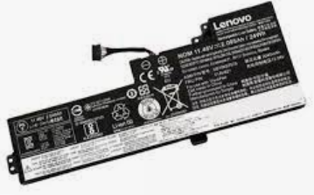
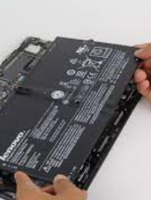
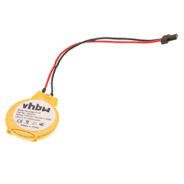
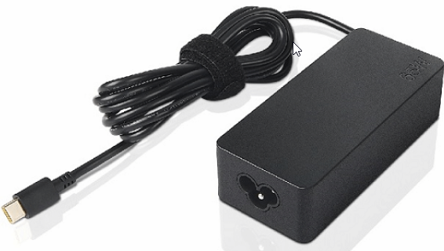
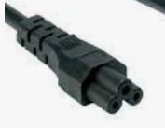
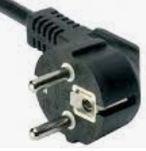
Strøm = ikke vanlig PSU
Enten batteri eller adapter strøm ekstern.
Batteri = Forskjellige typer. Ekstern eller intern (VELDIG enkelt eller bare enkelt, skruer intern)
Strømadapter = Som regel egen ekstern dings med ledning i hver ende

Slide 14
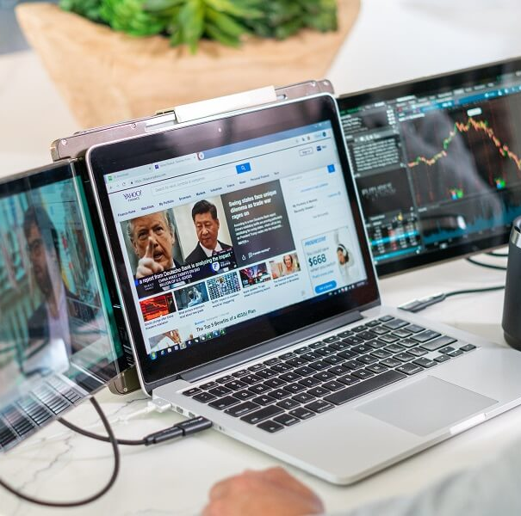
Laptop display
Samme teknologi som for stasjonær :
LCD
OLED
Touch - Digitizer
Vi snakker ofte om Nits – lysstyrke – på mobile skjermer
1080p er veldig vanlig

Slide 15
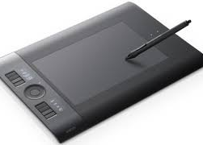
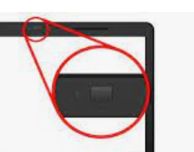
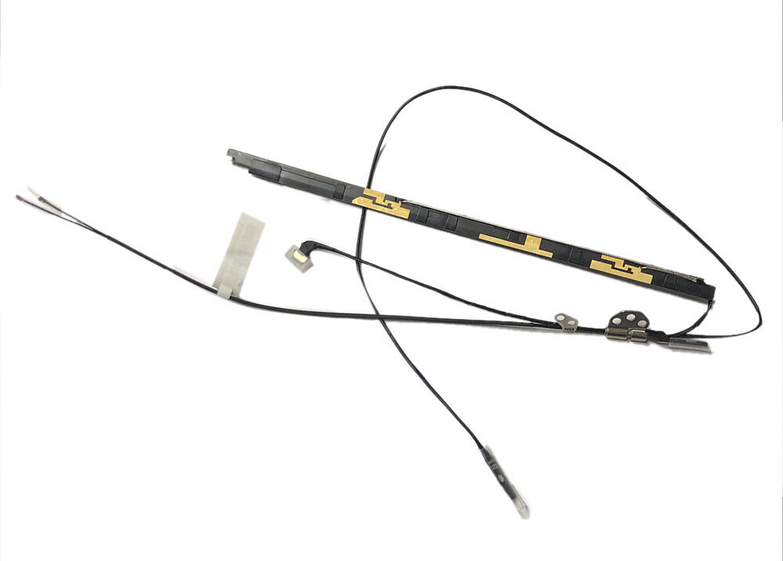
Dings eller komponent
Digitizer
Webcam
Wi-fi antenne
Notes:
- Dings man kan tegne/skrive på. Kan være innebygd i skjermen som enten glasset eller overlay.
Webcam finnes på alle, hvorfor? Lite lys ved siden av selve kameraet. Paranoid, eller? Mikrofon i nærheten av webcam, ofte 2 stk

Slide 16
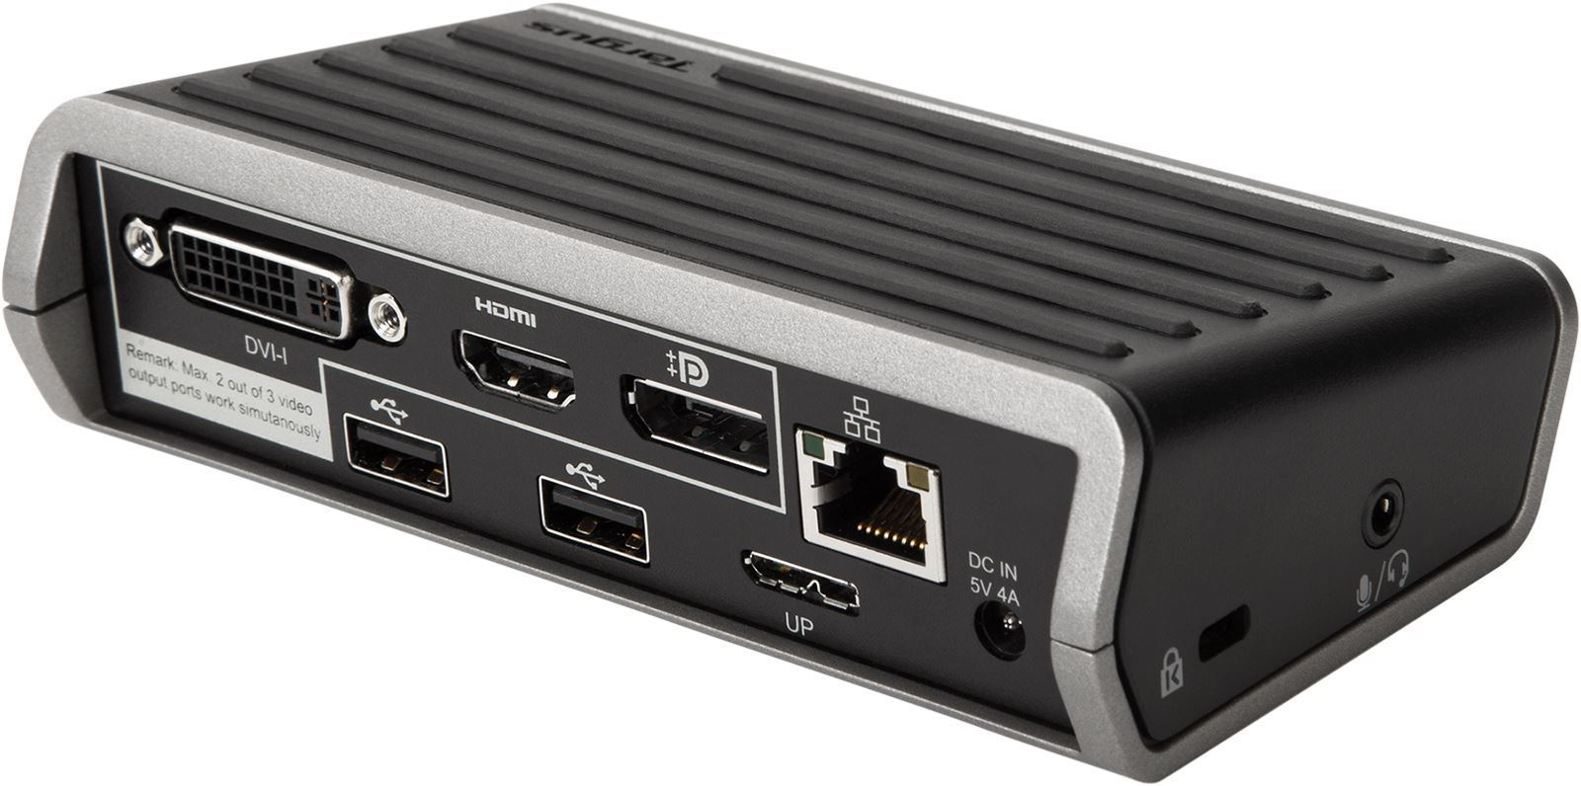
Docking stasjon

